Slide 1
REUNION DE QUARTIER 14/12/24 HERRI-ONDO – SORRONDO - BOURG INTHALATZ – HERRIXKA BERRI

Slide 2
RETOUR SUR LES INTERVENTIONS
Suite aux précédentes réunions de quartier, plusieurs travaux ont été réalisés dans les programmations de voirie sur la Commune dont :
- Herri Ondo : abattage des arbres devant les maisons mitoyennes, aménagement de plateau pour faire ralentir, zone de pavés rescellés dans la cour du séminaire, reprise du fronton et du sol, aménagements de la voie piétonne attenante, élagage des platanes, reprise de l’aire de co-voiturage par le département sur notre demande, plantations sur les pentes du Séminaire et le long de la D932…
- Bourg : mise en place des écluses et zone piétons prioritaire au centre, embellissement de la place en cours, reprise voies dégradées (Aintzirako bidea, Gaineko Etxeko bidea)…

Slide 3
Et dans tous les quartiers :
passage à 30 km/h de la vitesse,
marquage au sol,
panneauthèque…

Slide 4
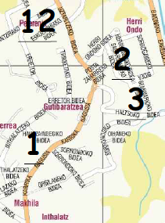
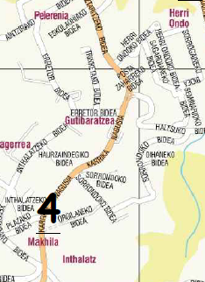
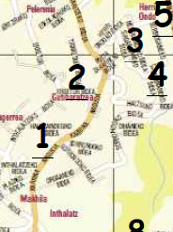
RETOUR SUR LES PROGRAMMATIONS
2022
2023
2024

Slide 5
Marche voirie 2024
Dans la programmation 2024, sur ces quartiers, sont prévus :
Reprise des écoulements d’eau Plazako bidea

Slide 6
BILAN DES ACTIONS
Herri Ondo : mise en place de 2 plateaux efficaces
Bourg : priorité à droite intégrée, réduction de la vitesse à l’entrée du village au niveau d’Herrixka Berri dans le sens de l’entrée du village

Slide 7
Les projets AVEC LE DEPARTEMENT
Mise en place d’un plateau sur la RD 20 à l’intersection de Gaineko etxeko bidea
Réflexion sur la réduction de la vitesse : bande béton en milieu de voie ?...
Passages piéton pour le futur trottoir Sud et avancée de l’entrée du village
Voie verte cyclable

Slide 8
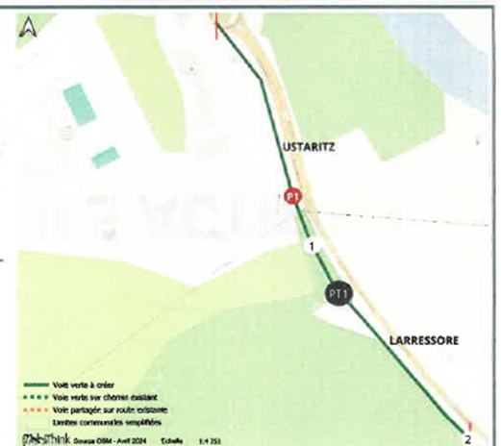
Les projets AVEC LE DEPARTEMENT
La future voie verte cyclable avec le département

Slide 9
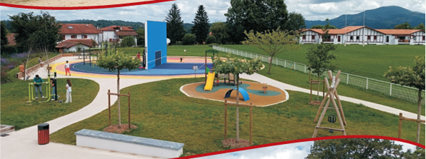
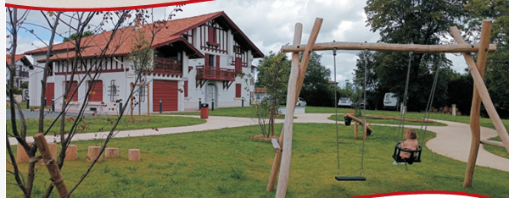
DES REALISATIONS POUR TOUS…
Des circuits dans le village

Slide 10
DES PROJETS POUR TOUS
Janvier : Pot d’accueil des Nouveaux arrivants
Février : Mus avec le CMJ et Makila Sports Nature
Mars : action petite enfance 0-6 ans(2024 : Musicothérapie)
Eté : Olympiades avec le CMJ pour les 6 -12 ans
Août : apéritif offert à tous les villageois le lundi des fêtes
Septembre : Journées du Patrimoine avec CMJ, bénévoles, Lancement Outils en main
Octobre : Semaine bleue + 65 ans, Journée KLIMA, Halloween pour les 8 – 17 ans
Début décembre : Repas des Aînés + 75 ans, colis + 80 ans qui ne peuvent pas venir au repas
Et le Transport à la demande, Participation au Forum des Métiers avec Halsou, Aide aux BAFA

Slide 11
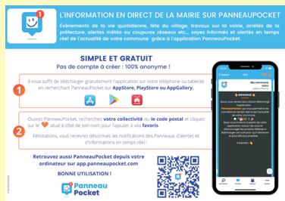
Rappel de panneaupocket

Slide 12
Merci

